Slide 1

L’oral
Contribuer au développement des compétences langagières des élèves et les évaluer dans leur action quotidienne
Réunion de bassin des professeur-e-s documentalistes et des CPE du 2 mars 2020
Collège Gay Lussac
Colombes

Slide 2

Déroulement
1- Présentation par photo-langage
2- Le point sur des méthodes liées à l’oral
3- Présentation d’un projet : l’entretien pass pro
4- Petits ateliers par groupe professeur-e-s documentalistes/CPE: brainstroming
PAUSE
5- Elaboration de projets par groupe de réflexion
6- Synthèses des ateliers
7- Ressources

Slide 3
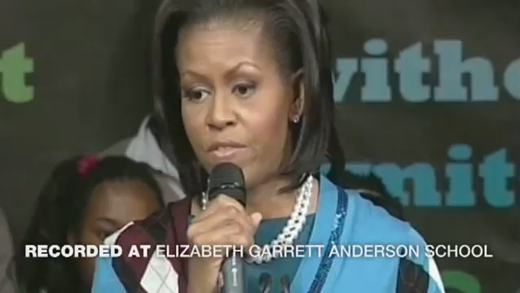
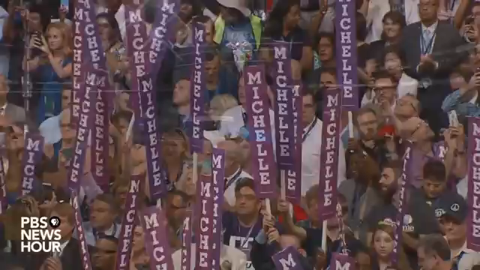
Analysons un peu
PARLER EN PUBLIC, ÇA S’APPREND !
Manifestement parler en public ça s’apprend !

Slide 4
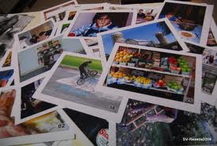
Présentation par photolangage
5 min de préparation
Constituer des groupes professeur-e-s documentalistes/CPE
La consigne :
A partir d’une photographie, à tour de rôle, décrivez-vous en 1 minute personnellement ou professionnellement
Notes:
But : mieux se connaitre et créer un climat de bienveillance, se représenter ce qu’est un exercice oral (stress …) et ce que représente 1 minute

Slide 5
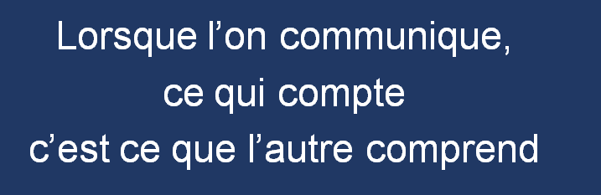
n communique,
ce qui compte
c’est ce que l’autre comprend

Slide 6
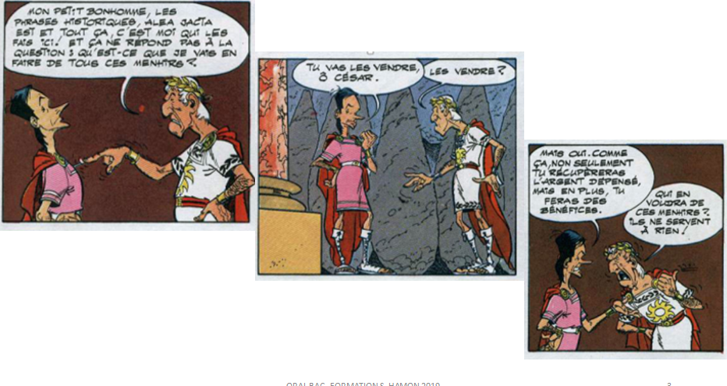

Slide 7
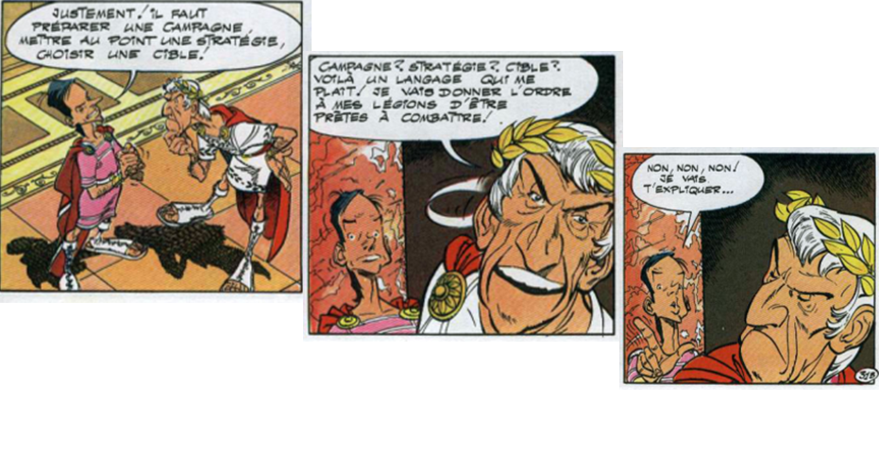

Slide 8
Contexte
Bruits
Destinataire
Emetteur
Message
Canal
code
code
Rétroaction
LA COMMUNICATION

Slide 9
LE LANGAGE VERBAL
Ce qui est dit
La façon de le dire
Les mots
L’organisation des mots
La voix
Les bruits
Les silences
Le registre de langage
La structure du message
Ton
Articulation
Débit
Soupirs
Sifflements
Tics de langage

Slide 10
LE LANGAGE NON VERBAL
La présentation
Le visage
Le corps
Vêtements
Physique
Gestes
Attitude
Regard
Sourire
Expression

Slide 12
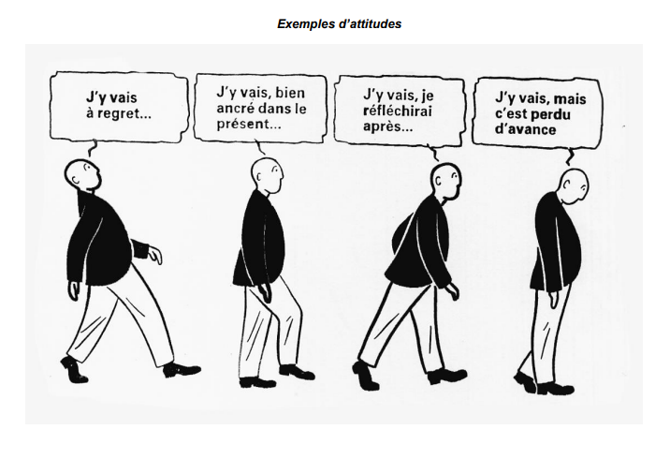

Slide 13
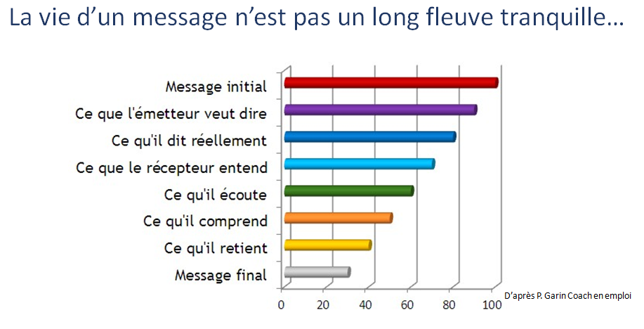

Slide 14
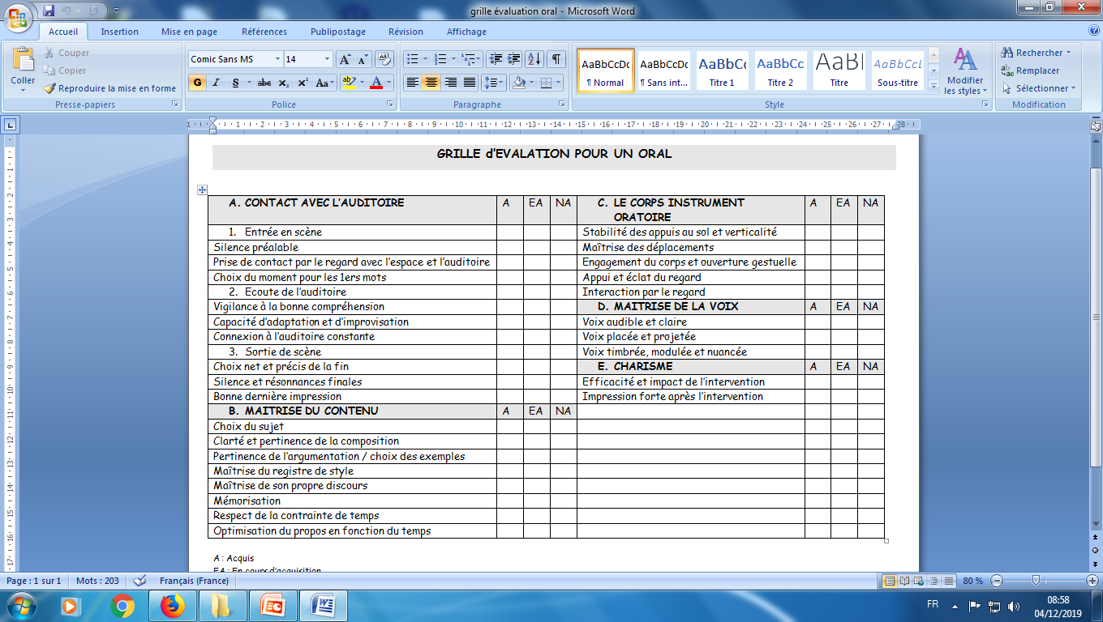

Slide 15
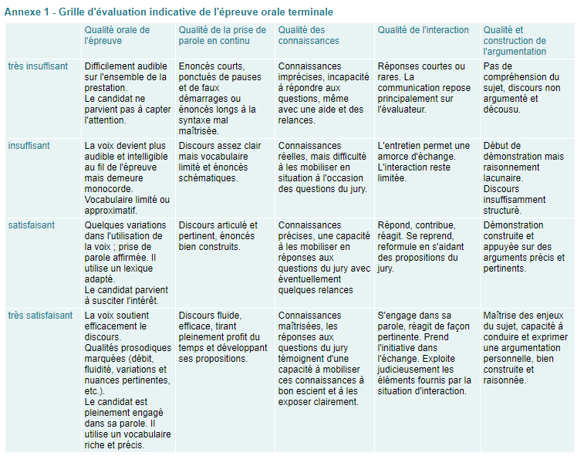
BO du 13 février 2020

Slide 16
POSTURE DEBOUT
Dos droit
Les épaules forment un T
Tête dégagée
Pieds parallèles légèrement écartés ancrés dans le sol

Slide 17
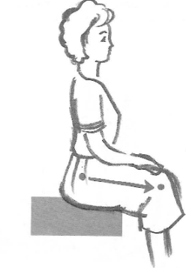
POSTURE ASSISE
Dos droit décollé du dossier
Mains visibles
Assis sur le premier tiers de la chaise
Pointe des pieds au sol, talons décollés
Pieds parallèles

Slide 18
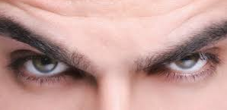
LE REGARD
Pour établir et garder le contact avec son auditoire
Permet de prendre de l’information sur l’état d’écoute du public
Est-il dynamique ?
Me regarde t-il ?
S’est-il assoupi ?
Semble t-il comprendre ce que je dis ?

Slide 19
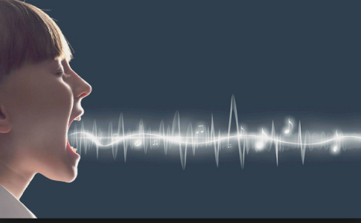
LA VOIX
Le registre : voix de tête, de nez, de gorge, de poitrine
Le ton : ce qui remplit les mots et leur donne du sens
Le timbre : impression que donne votre voix (riches, chauds, doux …)
La prosodie : mélodie de la voix
La cadence : débit de parole.
Le volume : puissance sonore à moduler suivant l’espace, le nombre d’interlocuteurs, les circonstances

Slide 20
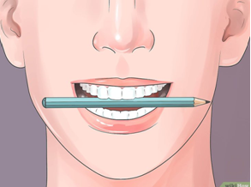
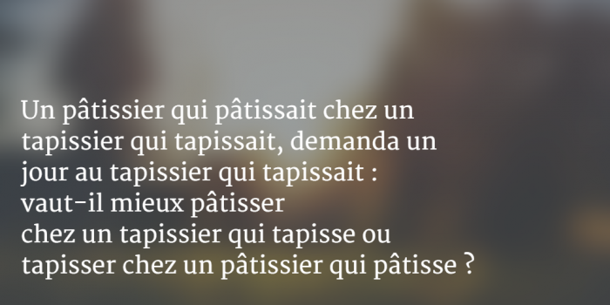

EXERCICES
1 : L’ARTICULATION
Le crayon dans la bouche
Entraînez-vous à dire cette phrase en accentuant sur les mots en MAJUSCULE:
« Je vous GARANTIE qu’en me CHOISISSANT, vous vous donnez l’ASSURANCE de votre REUSSITE »!
2 : LE TON

Slide 21
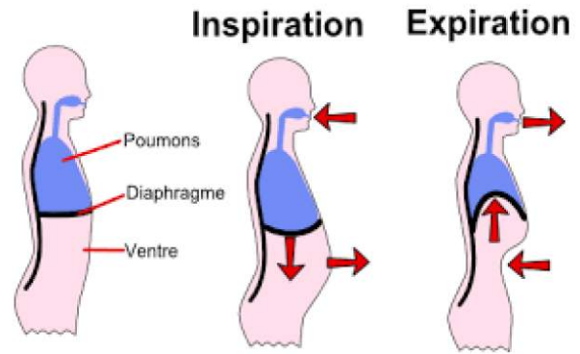
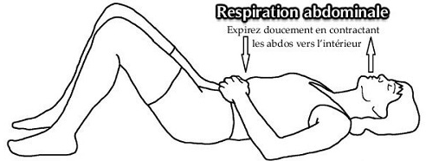
LA RESPIRATION ABDOMINALE
https://fpdl.vimeocdn.com/vimeo-prod-skyfire-std-us/01/2035/13/335178325/1325143566.mp4?token=1563637190-0x87c18cae028607e6c597a5a73a4bb88786024821

Slide 22


TRAVAILLER L’ACCROCHE ET LA CONCLUSION …
la « règle des 4 x 20 » : secondes, mots, gestes, cm du visage -sourire et regard

Slide 23

… ET L’ENCHAINEMENT DES IDEES
PLAN ORGANISÉ :
Introduction, développement, conclusion
LES DIFFERENTS TYPES D’ARGUMENTS:
https://www.pearltrees.com/s/file/preview/171000435/fiche%20argumentation.pdf?pearlId=219916105
Et la pertinence du contenu !

Slide 24
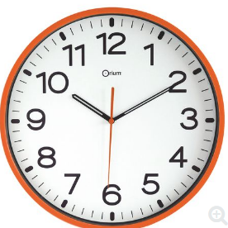
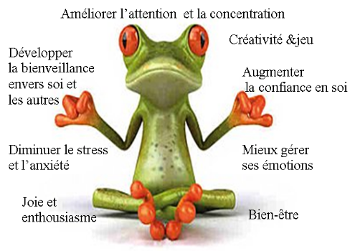

BAISSER SON STRESS

Slide 25
Présentation de Mme Lemarchand
Un exemple de coopération entre CPE et professeure documentaliste
L’oral du pass pro

Slide 26
Brainstorming par atelier
3 ateliers:
Atelier 1: A quels moments pouvons-vous travailler ensemble l'oral ?
Atelier 2 : Comment favoriser la prise de parole et comment faire parler ceux qui ne prennent pas la parole ?
Atelier 3 : Qu'est-ce qu'un oral réussi ?

Slide 27


Slide 28
Elaboration de fiches projet par groupe
Former des groupes de…. personnes.
Consignes: bien équilibrer les groupes en CPE/professeur-e-s documentalistes
Sujets:
(marquer pendant la pause…)

Slide 29
Synthèses des ateliers
Atelier 2:
Comment favoriser la prise de parole? Comment faire parler ceux qui ne prennent pas la parole?
Atelier 3:
Qu’est-ce qu’un oral réussi?

Slide 30
Ressources
PADLET:
https://padlet.com/benedicte_doukhan/cemtky18mbgu

